Slide 1
MREŽE

Slide 2
Sve mreže mogu biti kategorizovane po izvesnim karakteristikama kao što su:
• Topologija: geometrijski raspored računarskog sistema. Najčešće topologije su magistrala, zvezda i prsten.
• Protokol: zajednički skup pravila i signala koji definiše kako računari koriste mrežu da komuniciraju međusobno. Jedan od najpopularnijih protokola za lokalne računarske mreže se zove Ethernet. Drugi popularni LAN protokol za PC računare je IBM-ova prstenasta mreža sa žetonom (Token ring).

Slide 3
• Arhitektura: mreže mogu široko da se klasifikuju kao one što koriste arhitekturu računara jednakih nadležnosti (peer-to-peer) ili one sa arhitekturom klijent-server (multidomenske mreže).
Pored samih računara, koji se ponekad nazivaju čvorovima, implementacija mreže obuhvata:
Tipove mrežnog hardwarea : Uređaj na svakom od priključenih računara koji mu omogućava da komunicira sa mrežom i koji se naziva mrežnom karticom za spregu (NIC - network intefface card).

Slide 4
Različite delove specijalnog mrežnog hardwarea, uključujući tu uređaje koji rade kao tačke za povezivanje različitih čvorova i koji se najčešće zovu čvorišta (hub-ovi, switch-evi, mostovi, ruteri);

Slide 5
LAN - Local Area Network
LAN ( Local Area Network) je kompjuterska mreža namenjena za umrežavanje većeg broja računara (PC, personal computer-a). LAN može imati jedan ili nekoliko stotina čvorova (praktično umreženih računara). Računari se najčešće umrežavaju specijalnim kablovima koji imaju veliku propusnu moć (npr.UTP kabl) koji se priključuju na hub ili switch.
Komunikacija se odvija preko TCP/IP protokola. LAN omogućava deljenje podataka, uređaja kao i programa. On radi na najniža dva sloja OSI modela. Najčešći standardi koji se koriste su Ethernet , Token ring i FDDI.

Slide 6
Topologije lokalnih računarskih mreža (LAN) definišu način na koji su uređaji u mreži organizovani. Najčešće topologije LAN su:
• Topologija magistrale (Bus network) je linearna arhitektura lokalne računarske mreže u kojoj se prenos iz mrežnih stanica prostire po dužini medijuma i primaju ga sve druge stanice. Mnogo čvorova može da se priključi na magistralu i započne komunikaciju sa svim drugim čvorovima na tom segmentu kabla.

Slide 7
Prekid bilo gde na kablu obično će prouzorkovati da ceo segment bude neoperativan, sve dok se prekid ne otkloni. Od tri najviše korišćenih implementacija lokalnih računarskih mreža, Standard Ethernet/IEEE 802.3 koristi topologiju magistrale u kojoj su svi uređaji povezani na centralni kabl, koji se zove magistrala ili "kičma".
• Topologija prstena (Ring network) je arhitektura lokalne računarske mreže u kojoj su svi uređaji povezani jedan sa drugim u obliku zatvorene petlje, tako da je svaki uređaj direktno povezan sa dva druga uređaja, po jedan sa svake strane

Slide 8
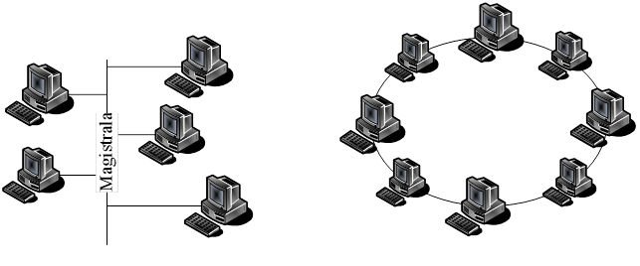
Slika 6-1 Topologija magistrale i prstena

Slide 9
I mreža Token ring/IEEE 802.5 i mreža FDDI (Fiber Distributed Data Interface - interfejs optički distribuiranih podataka) implementiraju topologiju prstena. Sa prestankom rada bilo kog računara dolazi do prekida mreže.
• Topologija zvezde (Star network) je arhitektura lokalne računarske mreže u kojoj su krajnje tačke mreže povezane sa zajedničkim centralnim čvorištem, ili komutatorom (switch-em), pomoću namenskih linkova. 10BaseT Ethernet koristi topologiju zvezde, obično sa računarom na jednom kraju segmenta i sa drugim krajem koji se završava čvorištem.

Slide 10
Glavna prednost ovog tipa mreže je pouzdanost - ako jedan segment "tačka-na-tačku" ima prekid, to će uticati samo na čvorove na tom linku; drugi računarski korisnici na mreži nastavljaju da rade, kao da taj segment ne postoji.
• Topologija stabla je arhitektura lokalne računarske mreže koja je identična topologiji magistrale, sem što su u ovom slučaju moguće grane sa više čvorova, može da bude mešavina topologija.

Slide 11
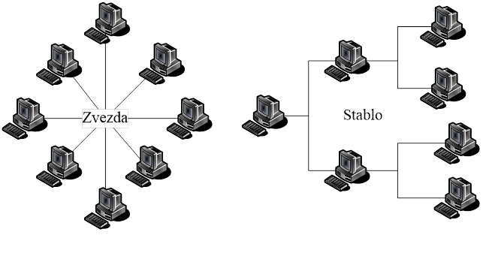
Slika 6-2 Topologija zvezde i stabla

Slide 12
WAN - Wide Area Network (Mreža šireg geografskog područja)
WAN čini grupa umreženih kompjutera koji su povezani pomoću telekomunikacionih linkova, na međusobno velikim rastojanjima. Oni mogu biti povezani žičanim ili bežičnim putem.Veliki broj WAN linkova se može koristiti za stvaranje jedinstvenog WAN-a, pri čemu svaki ima zahtevanu specifičnu adresu u podacima komunikacije.
Wide Area Network (WAN) pokriva relativno veliku geografsku površinu, najpoznatija WAN mreža je upravo Internet. Razmjenjivanje podataka u ovim mrežama se najčešće vrši preko telefonskih parica.

Slide 13
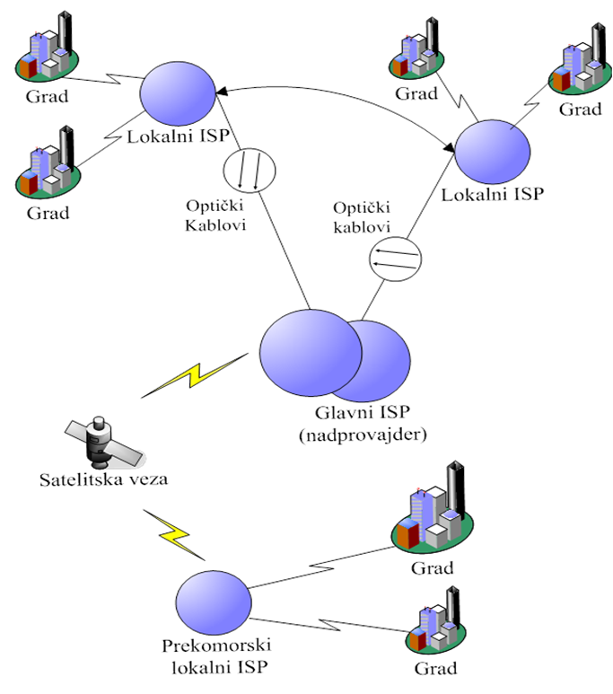
Slika 6-3 WAN

Slide 14
MAN - Metropolitan Area Network
Metropolitan Area Network se sastoji iz velikog broja računara koji se nalaze u jednom gradu ili kampusu. Za razmenjivanje podataka najčešće se koristi optičke mreže ili bežični način komunikacije.
MAN mreža može tako imati više umreženih LAN mreža, dok preko MAN-a može imati vezu sa Wide Area mrežom (kao što je Internet) čineći jednu veliku međusobno povezanu mrežu računara. Najčešći protokoli koji se koriste su ATM, SMDS i FDDI, dok se u poslednje vreme zamjenjuju sa Ethernet protokolom

Slide 15
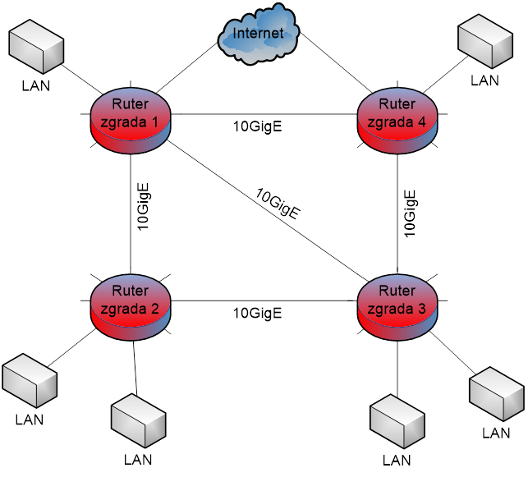
Slika 6-4 MAN

Slide 16
PAN - Personal Area Network
PAN je u potpunosti geografski ograničena mreža na samo destak metara razdaljine. Najčešće se radi o komunikaciji između manjih uređaja sa računarom ili između samih računara koji su blizu jedan drugome.
Ove mreže najčešće nalazimo u sobama, ili manjim ustanovama. Osnovni oblik komunikacije u ovim mrežama je preko kompjuterskih mrežnih uređaja kao što su mrežna kartica, USB, FireWire, ili korišćenjem bežičnih mreža (WPAN) gde se komunikacija najčešće odvija preko WiFi-a, Bluetooth-a, ili IrDA standarda.

Slide 17
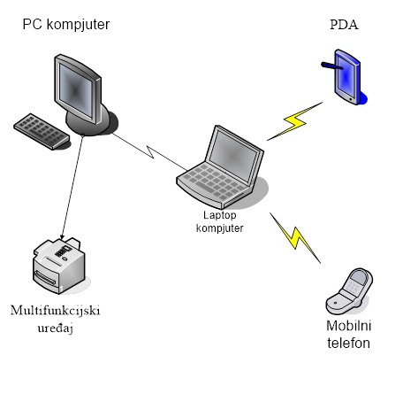
Slika 6-5 PAN

Slide 18
Slojevi OSI standarda
Referentni model uzajamnih veza otvorenih sistema (OSI - Open Systems Interconnection) opisuje kako se informacije iz softwareske aplikacije u jednom računaru kreću kroz medijum mreže do softwareske aplikacije u drugom računaru. Referentni model OSI je konceptualni model sastavljen od sedam slojeva, od kojih svaki određuje posebne funkcije mreže.
Model je razvila Međunarodna organizacija za standardizaciju (ISO - International Organisation for Standardisation) 1984. godine i on se sada smatra glavnim arhitekturalnim modelom za međuračunarske komunikacije.

Slide 19
Tabela 1. Funkcije slojeva modela OSI
7
Aplikacioni Sloj
Aplikacioni programi koji koriste mrežu
6
Prezentacioni sloj
Standardizuje podatke predstavljene aplikacijama
5
Sloj sesije
Upravlja sesijama između aplikacija
4
Prenosni sloj
Obezbeđuje otkrivanje i ispravku greške
3
Mrežni sloj
Upravlja povezivanjima mreže
2
Sloj linka podataka
Obezbeđuje isporuku podataka preko fizičke veze
1
Fizički sloj
Definiše fizički mrežni medijum

Slide 20
Kontrolna pitanja
1. Šta je LAN mreža i koje su njene specifičnosti?
2. Koje su najčešće topologije LAN mreže?
3. Šta predstavlja WAN mreža?
4. Koje su osnovne karakteristike MAN mreže?
5. Šta predstavja PAN mreža i gde se ona najčešće sreće?
6. Šta opisuje OSI referentni model?
7. Koje su funkcije fizičkog sloja, sloja linka podataka i mrežnog sloja?

